Slide 1
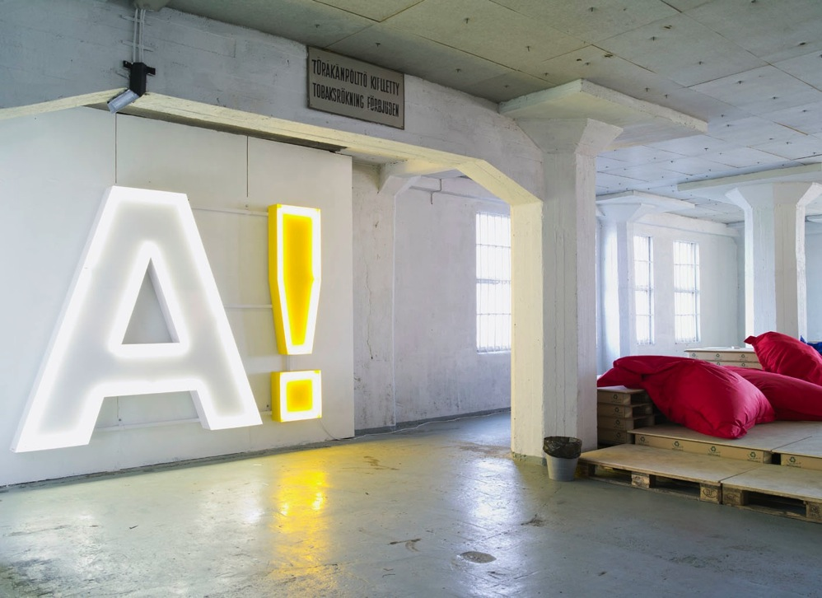
Suomi 2A H05 Tapani Möttönen
11.9. – 18.10.2018
Source: Aalto University Annual Report 2013
Pictures: Aalto University Communications, Academy of Finland, Lehtikuva Picture Agency

Slide 2
Kertaustehtävät kertaustuntia varten:
Ainesanat: SM-1, lisäharjoitus 13, s. 241.
Sanatyypit: SM-2, lisäharjoitus 1, s. 293 - 294.
Imperfekti: SM-2, lisäharjoitus 2, s. 295.

Slide 3
Ainesanat Partitiivin valtakunta ('realm')
Ainesanat: SM-1, lisäharjoitus 13, s. 241.
Ostan vähän suklaata → joustava verbi + ainesana = partitiivi
3. Tarvitsen myös kahvia → joustava verbi + ainesana = partitiivi
Jäätelö on ihanaa → ainesana + olla = adj + partitiivi
Minä en pidä limusta → rektioverbi + ainesana = rektio
(rektio = case dictated by the verb)
Joustava = flexible, joustamaton = inflexible

Slide 4
Ainesanat Partitiivin valtakunta ('realm')
Mutta joskus (aika usein)…
Ainesana + joustava verbi = genetiivi. Miksi?
Mitä tarkoittaa…
…Minä syön kakun (vs. Minä syön kakkua)
Genetiivi = "totaaliobjekti", prosessi valmis, koko objekti

Slide 5
Objekti: genetiivi vai partitiivi?
Objekti päättää 'the object makes the decision'
Ostan vähän suklaata → joustava verbi + ainesana = partitiivi
Ostan uuden moottoripyörän → joustava verbi + diskreetti sana = genetiivi
Verbi päättää 'the verb makes the decision'
Rakastan sinua/jäätelöä → joustamaton verbi = partitiivi
Valitsen sinut/jäätelön → joustamaton verbi = genetiivi
Negaatio:
partitiivi → partiivi. Ostan vähän suklaata. | En osta suklaata.
genetiivi → partitiivi. Ostan moottoripyörän. | En osta moottoripyörää.

Slide 6
Objekti: substantiivi, pronomini, monikko
Substantiivi Pronomini Monikko
Minä autan Mikkoa. Minä autan sinua. Minä autan lapsia.
(partitiivi) (partitiivi) (partitiivi)
Minä haen Mikon. Minä haen sinut. Minä haen lapset
(genetiivi) (akkusatiivi) (monikon nominatiivi)

Slide 8
Järjestysluvut
Milloin on sinun syntymäpäivä?
Milloin on sinun isän/äidin/tyttöystävän/poikaystävän/parhaan ystävän syntymäpäivä?
Milloin on sinun kotimaan kansallispäivä?
Kirjoita päivämäärät paperille. Kerro ne parille.
Etsi uusi pari. Osaako uusi pari sanoa järjestysluvut oikein?

